Slide 1
Исторический КВН
Подготовила учитель истории и обществознания Эммерих Т.И.

Slide 2
Знай историю, мой друг,
Я - наука всех наук.
Чтобы будущее знать,
Надо в прошлом побывать.

Slide 3
Цели урока:
развитие у школьников интереса к истории;
обогащение знаний по предмету;
создание условий для проявления творческих возможностей учащихся;
развитие умений работать в
группах;
развитие культуры выступления,
слушания.

Slide 4
Условия КВНа.
1.Выход команд. 10 баллов
2.Приветствие команд. 10
3.Конкурс капитанов (1-й, 10мин.). 5
4.Разминка команд(1-ая). 5
5.Конкурс болельщиков. 8
6.Конкурс смекалистых. 5
7.Разминка капитанов (2-ая). 5
8. Конкурс художников. 10
9.Конкурс фантазеров. 5
10.Конкурс капитанов(2-й). 5
11.Конкурс острословов. 5
12.Разминка команд(3-ая). по 1
13.Конкурс песни. 5
14.Конкурс болельщиков(2-ой). 3
15.Конкурс капитанов(3-й). по 1
16.Обмен подарками. 10

Slide 5
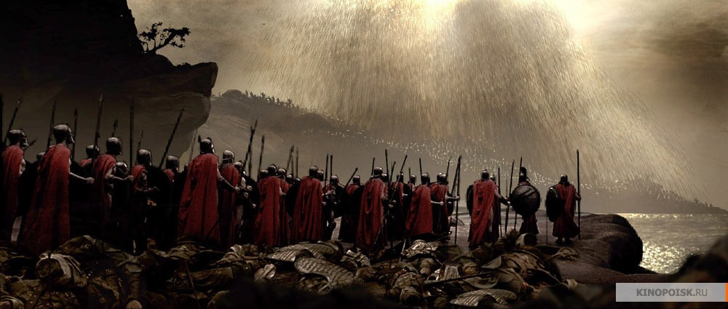
«Спартак»

Slide 6
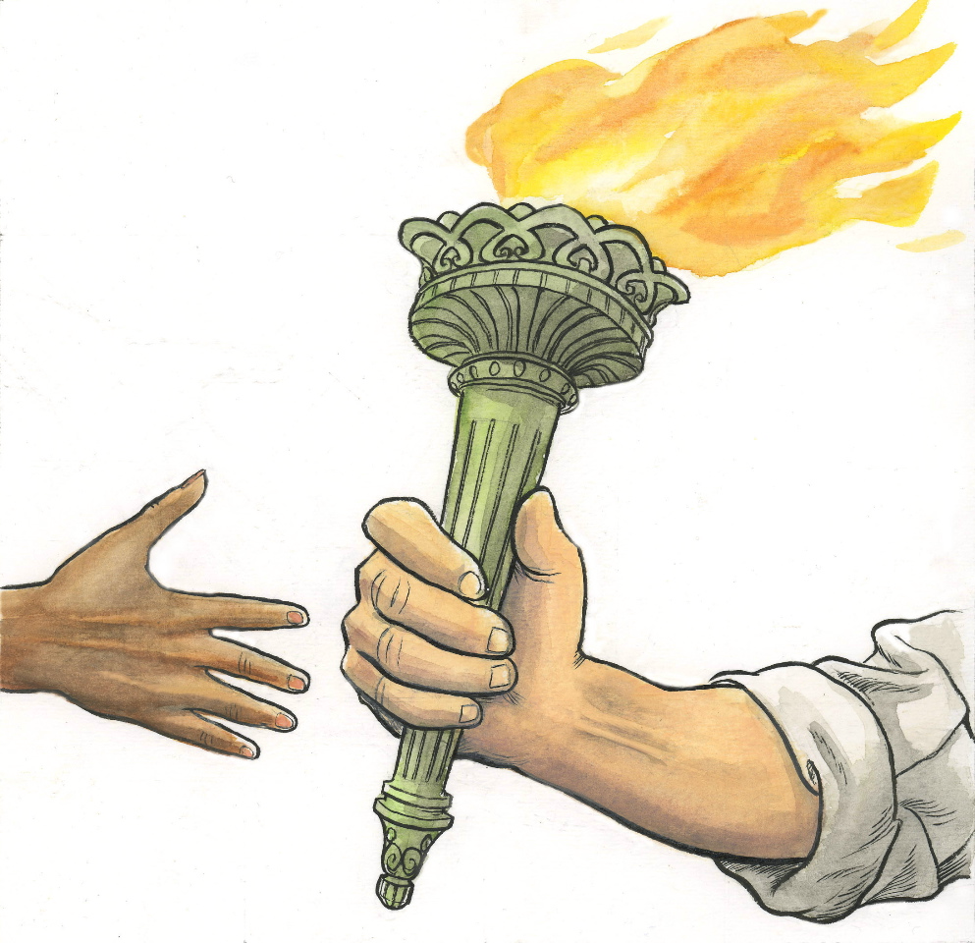
«Факел»

Slide 7
Конкурс капитанов
Он должен был погибнуть, будучи новорожденным (5баллов) Его воспитала дочь фараона (4 балла) Он вывел свой народ из Египта (3 балла) Встречался на горе Синай с Богом Яхве (2балла) Он получил скрижали с заповедями (1 балл)
Афинский государственный деятель (5 баллов) Провел реформы, известный поэт Афин (4 балла) Дал больше прав Народному собранию (3 балла) Вернул на родину многих проданных на чужбину граждан Афин (2 балла)

Slide 8
Разминка команд: Дать толкование крылатых фраз
«Разделяй и влавствуй»
«Ганнибалова клятва»
«Перейти Рубикон»
«И ты, Брут»
«Яблоко раздора»
«Страдания Прометея»

Slide 9
Конкурс смекалистых:
к ин сть ре ян
к ст ита ап ли

Slide 10
Подведение итогов урока. ПОЗДРАВЛЕНИЕ ПОБЕДИТЕЛЕЙ! ВСЕМ СПАСИБО!

